Slide 1

课题内容:
1、基于Docker构建GitLab
2、GitLab用户权限管理
3、基于Docker搭建Maven私服
4、微服务项目与Maven私服的关系
5、将微服务接口项目上传到Maven私服
6、消费者从Maven私服获取Maven依赖实现RPC通讯
目标：搭建GitLab和Maven私服 架构师级别
分布式配置中心

Slide 2
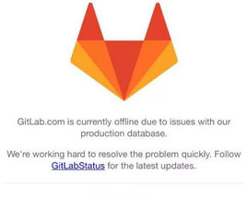
课题引入
什么是GitLab
GitLab 是一个用于仓库管理系统的开源项目，使用Git作为代码管理工具，并在此基础上搭建起来的web服务。安装方法是参考GitLab在GitHub上的Wiki页面。
相关百度百科https://baike.baidu.com/item/gitlab/3059600

Slide 3
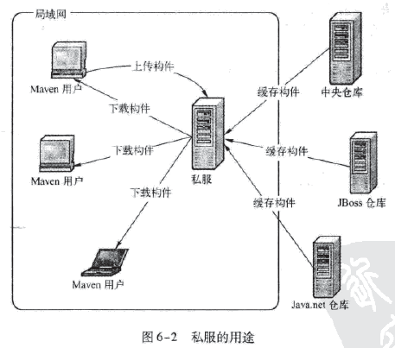
课题引入
Maven私服
在大型互联网公司，都会在公司内部部署自己公司独立的Maven私服，Maven私服作用可以管理微服务的接口发布、第三方Jar包的管理等。

Slide 4

课 程 资 料 联 系：小微老师 QQ:483966038
课 程 报 名 咨 询：安妮老师 QQ:2721395193
微 信: yushengjun644
有任何疑问,可以加余老师 QQ:644064779 微信:yushengjun644
每 特 官 方 粉 丝 群: 193086273
每周 1 2 4 6 晚上20:30-22:30
内部课现在学费5399 抽取优惠券可以优惠 500-1600元不等
支持蚂蚁课堂花呗、信用卡、京东白条
终生免费学习
报名的每位学员会指导学习路线，学习过程中少走弯路。

Slide 5
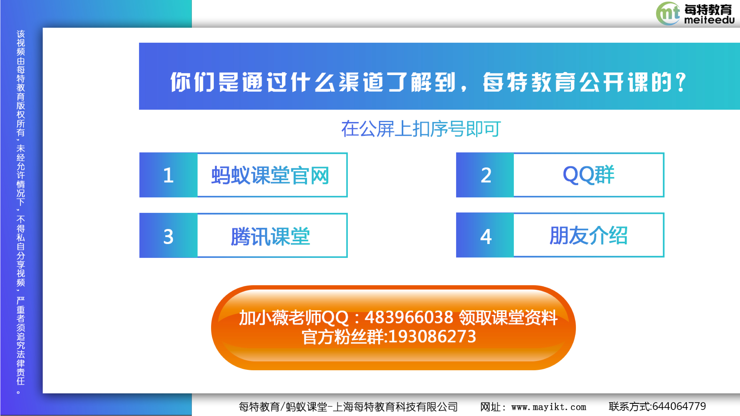

Slide 6


